Slide 1
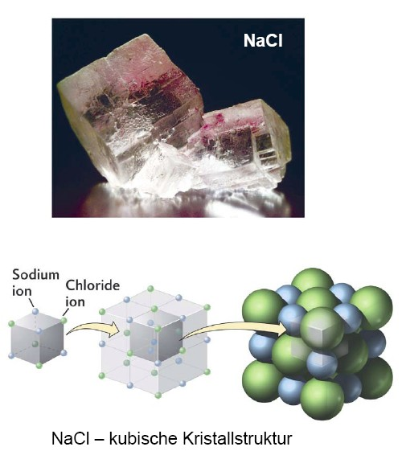
Welt der Salze
GLF Praktikum
Notes:
Einführung Welt der Salze:
Kochsalz-Kristall
Ionengitter (auch als Modell vorhanden)
Gitter besteht aus Na+ und Cl- Ionen

Slide 2
Welt der Salze
Ziele
• die wichtigsten Eigenschaften von Salzen (Ionenverbin-dungen) kennen.
• die typischen Eigenschaften von Salzen erklären können
GLF Praktikum
Notes:
Einführung Welt der Salze:
Kochsalz-Kristall
Ionengitter (auch als Modell vorhanden)
Gitter besteht aus Na+ und Cl- Ionen

Slide 3
Welt der Salze POSTENLAUF
Posten A: Zucker oder Salz
Posten B: Zwei Eisensalze
Posten C: Chloridionen entdecken
Posten D: Lösen von Salzen in Wasser
Aufgaben lösen!
Posten müssen nicht nach der Reihenfolge gelöst
werden!
Bei einigen Posten können auch gleichzeitig
mehrere Gruppen arbeiten.
GLF Praktikum
Notes:
Postenlauf:
Posten A: Zucker oder Salz
Posten B: Zwei Eisensalze
Posten C: Chloridionen entdecken
Posten D: Lösen von Salzen in Wasser
Am Ende noch die Aufgaben lösen!
Wichtig: einige Posten können auch mehrere Gruppen gleichzeitig arbeiten

Slide 4
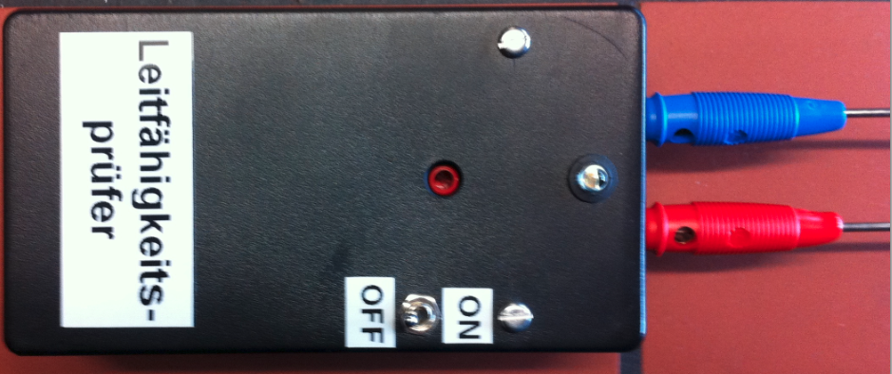
Welt der Salze: Posten A
Zucker oder Salz?
GLF Praktikum
Notes:
Leitfähigkeitsprüfung

Slide 5
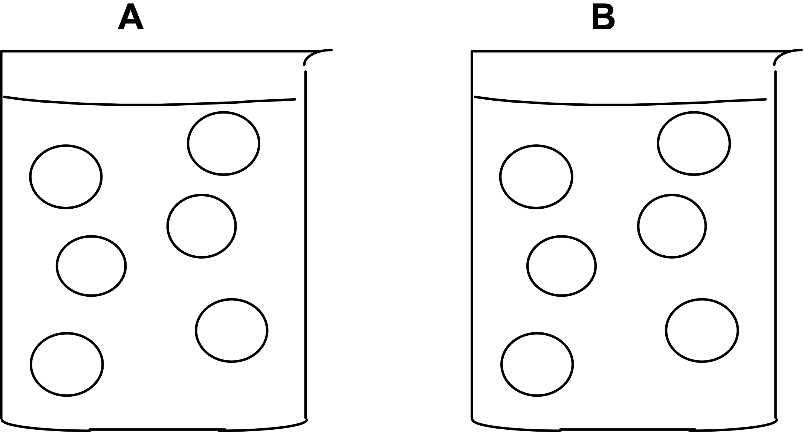
Welt der Salze: Posten A
Zucker oder Salz?
Auswertung
GLF Praktikum
Notes:
Auswertung des Experiments → einzeichnen der gelösten Stoffteilchen

Slide 6
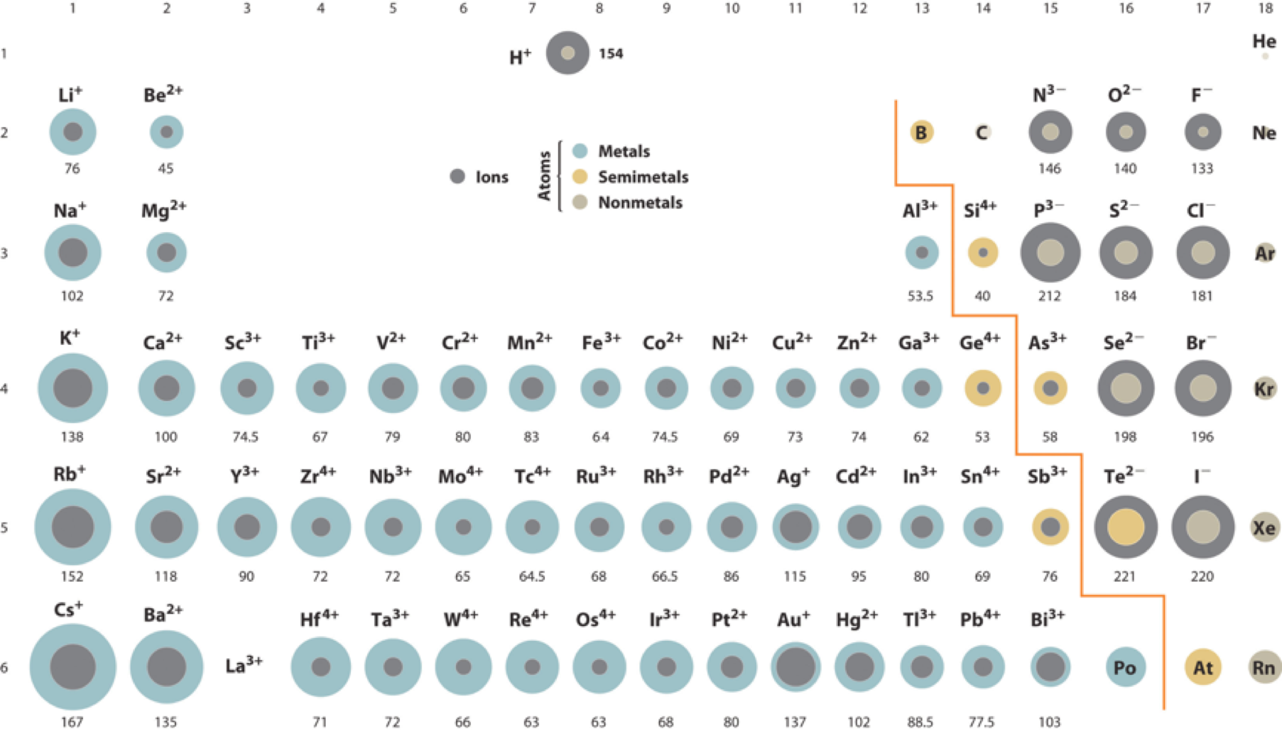
Welt der Salze: Posten B
Zwei Eisensalze
→ Löslichkeit der Salze
Ionenladung
und
Ionenradius
GLF Praktikum
Notes:
Test auf die Löslichkeit der Salze
Die Löslichkeit der Salze hängt auch von den Eigenschaften der vorhandenen Ionen ab → Ionenladung und Ionenradius

Slide 7
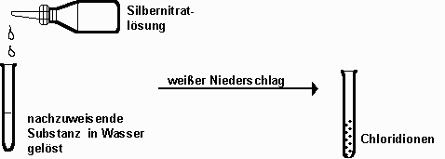
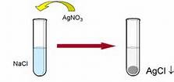
Welt der Salze: Posten C
Chloridionen entdecken
GLF Praktikum
Notes:
Fällungsreaktion mit Silbernitrat:

Slide 8
Welt der Salze: Posten D
Lösen von Salzen in Wasser
exothermer Lösungsvorgang
endothermer Lösungsvorgang
Zwei Energien:
Hydrationsenergie E_{H}
Gitterenergie E_{G}
GLF Praktikum
Notes:
Messen des Temperaturunterschieds beim Lösung von Salzen in Wasser
Repetition:
Exotherm vs. endotherm
Zwei Energien sind beteiligt:
Hydratationsenergie EH
Gitterenergie EG
Tabelle ausfüllen!

Slide 9
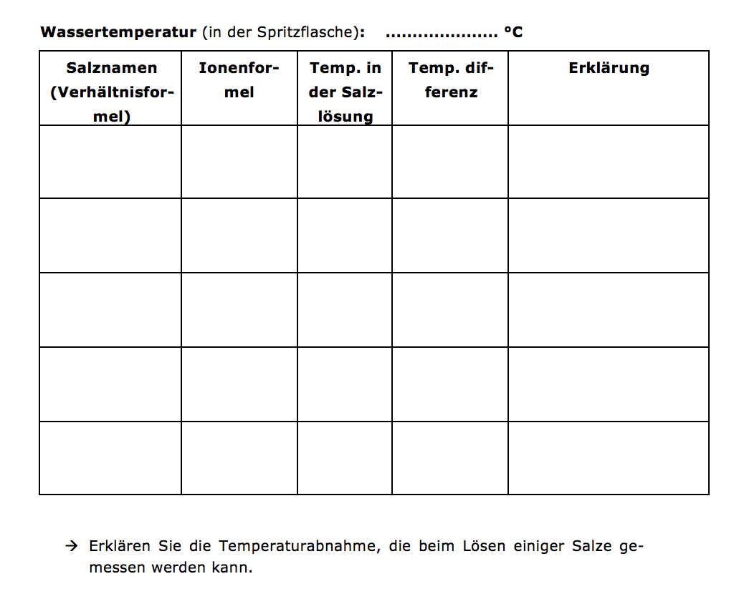
Welt der Salze: Posten D
Lösen von Salzen in Wasser
Notes:
Tabelle ausfüllen!

Slide 10
Welt der Salze: Lösungen der Aufgaben
Posten A: Zucker oder Salz
GLF Praktikum

Slide 11
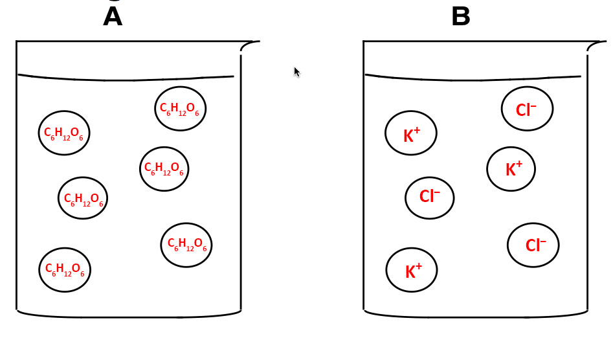
Welt der Salze: Lösungen der Aufgaben
Posten A: Zucker oder Salz
NICHT leitfähig
leitfähig
GLF Praktikum

Slide 12
Welt der Salze: Lösungen der Aufgaben
Posten A: Zucker oder Salz
GLF Praktikum

Slide 13
Welt der Salze: Lösungen der Aufgaben
Posten B: Zwei Eisensalze
GLF Praktikum

Slide 14
Welt der Salze: Lösungen der Aufgaben
Posten B: Zwei Eisensalze
GLF Praktikum

Slide 15
Welt der Salze: Posten B
Ionenladung und Ionenradius
GLF Praktikum
Notes:
Test auf die Löslichkeit der Salze
Die Löslichkeit der Salze hängt auch von den Eigenschaften der vorhandenen Ionen ab → Ionenladung und Ionenradius

Slide 16
Welt der Salze: Lösungen der Aufgaben
Posten B: Zwei Eisensalze
GLF Praktikum

Slide 17
Welt der Salze: Lösungen der Aufgaben
Posten C: Chloridionen entdecken
GLF Praktikum

Slide 18
Welt der Salze: Lösungen der Aufgaben
Posten C: Chloridionen entdecken
GLF Praktikum

Slide 19
Welt der Salze: Lösungen der Aufgaben
Posten D: Lösen von Salzen in Wasser
GLF Praktikum

Slide 20
Welt der Salze: Lösungen der Aufgaben
Posten D: Lösen von Salzen in Wasser
GLF Praktikum

Slide 21
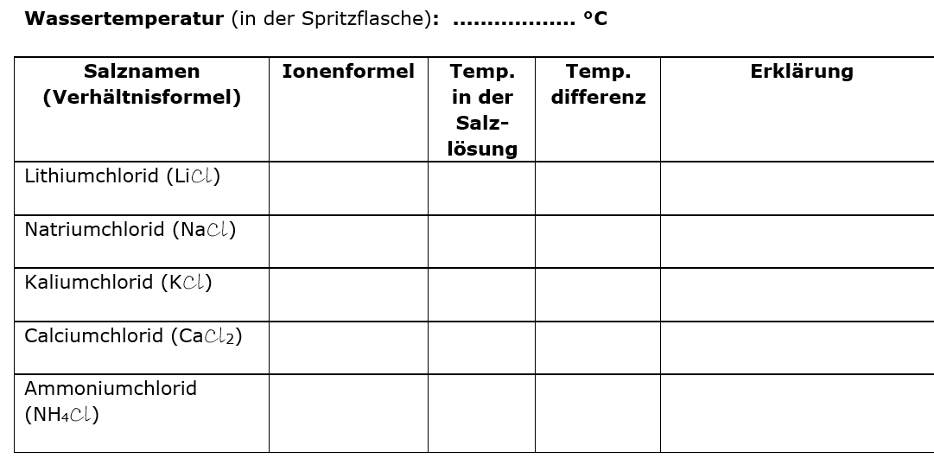
Welt der Salze: Lösungen der Aufgaben
Posten D: Lösen von Salzen in Wasser
GLF Praktikum

Slide 22
Welt der Salze: Lösungen der Aufgaben
Posten D: Lösen von Salzen in Wasser

Slide 23
Welt der Salze: Lösungen der Aufgaben
Posten D: Lösen von Salzen in Wasser
GLF Praktikum

Slide 24
Welt der Salze: Lösungen der Aufgaben
Posten D: Lösen von Salzen in Wasser

Slide 25
Welt der Salze: Lösungen der Aufgaben
Posten D: Lösen von Salzen in Wasser

Slide 26
Welt der Salze: Lösungen der Aufgaben
Posten D: Lösen von Salzen in Wasser
GLF Praktikum

